Slide 1

CRÉATION D’UNE APPLICATION DE MESSAGERIE INSTANTANÉE EN
ADDAMI Hamza, KHAZRAJ Mohammed Amine & REMIDI Adil

Slide 2

Idée : Développer une application de messagerie instantanée sécurisée et chiffrée
Contraintes : Besoin d’une communication instantanée, une gestion sécurisée des utilisateurs, scalabilité et performances
Objectifs techniques : Messagerie en temps réel, sécurisée, architecture moderne et séparation du front / back
INTRODUCTION & CONTEXTE

Slide 3






Front-end
Back-end
Authentification
Chat
Base de données
+
VUE D’ENSEMBLE DE L’ARCHITECTURE

Slide 4
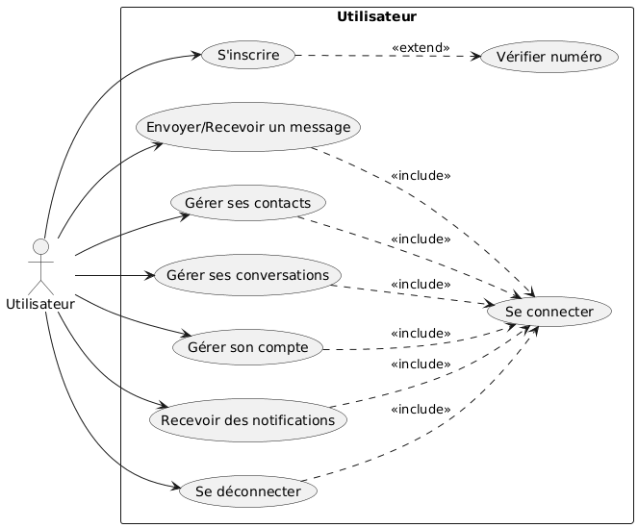
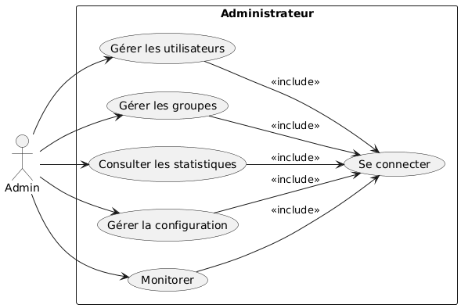
DIAGRAMMES

Slide 5
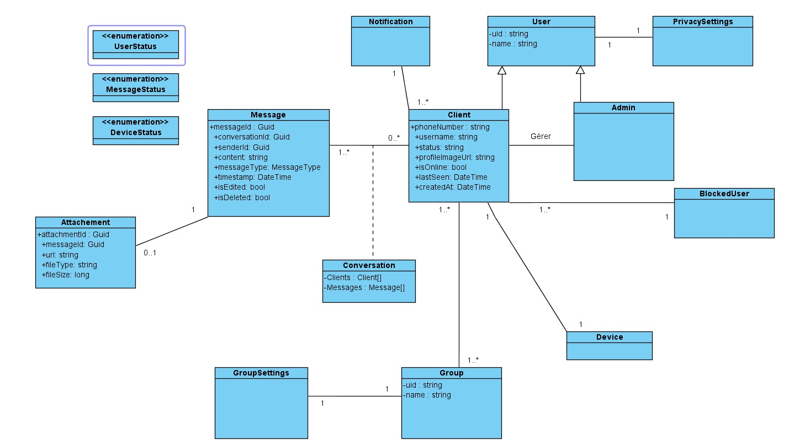
DIAGRAMMES

Slide 6
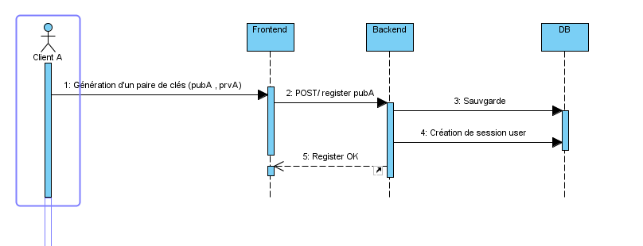
Cas : Inscription
DIAGRAMMES

Slide 7
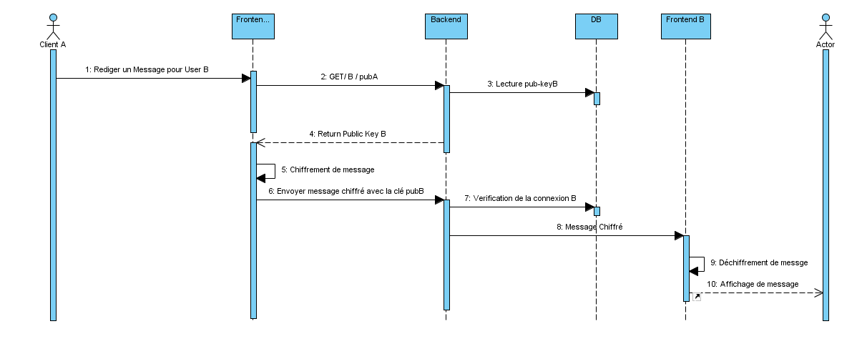
Cas : Envoyer message
DIAGRAMMES

Slide 8
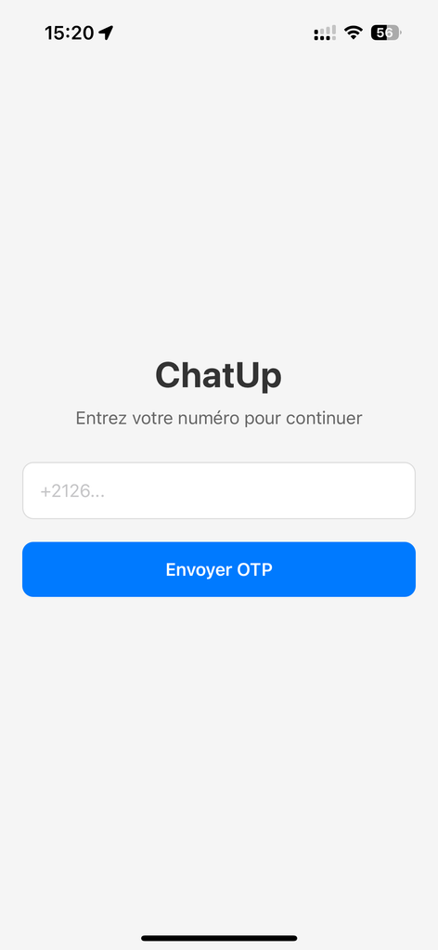
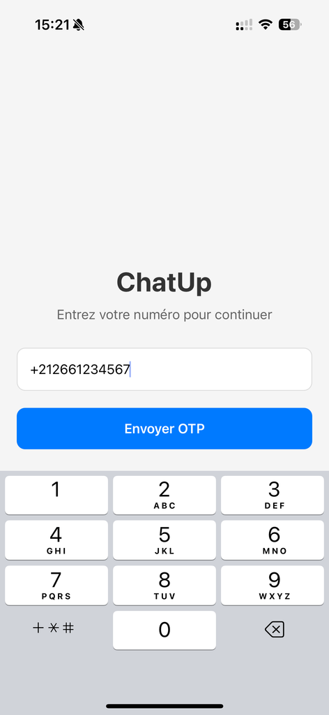
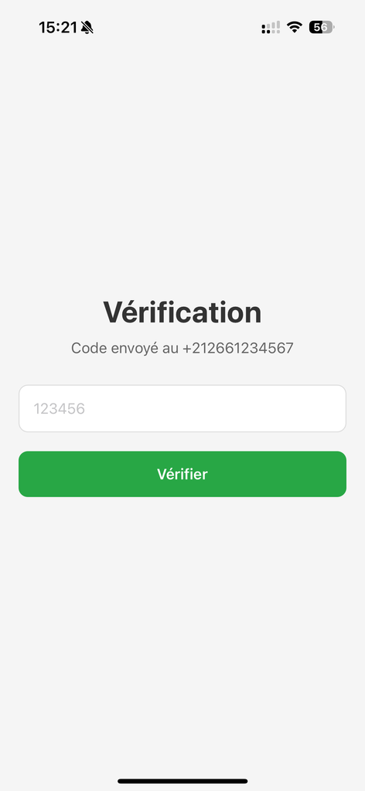

Création du compte
Envoi de l’OTP
CAPTURES D’ÉCRAN

Slide 9
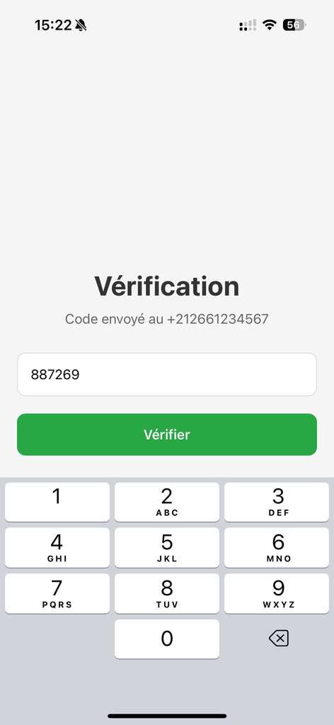
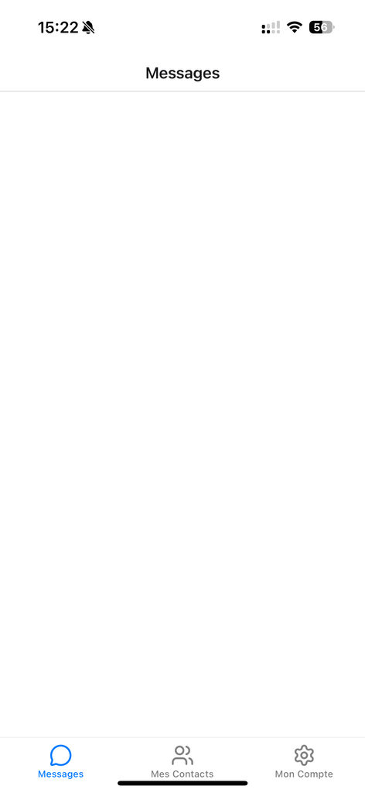
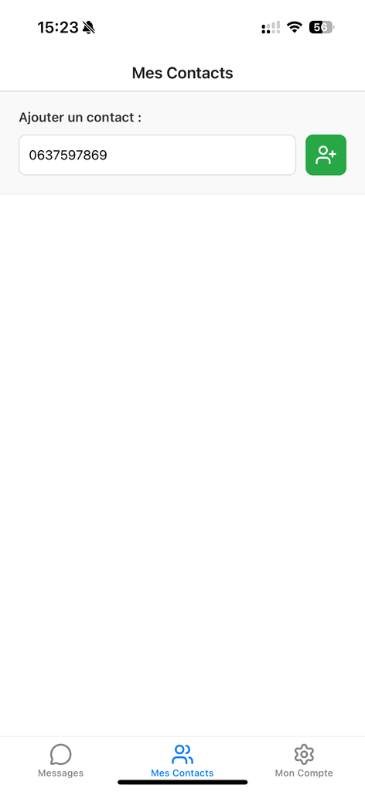
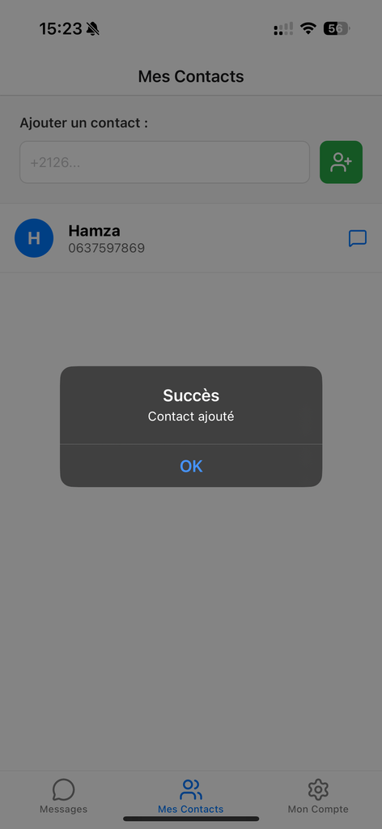
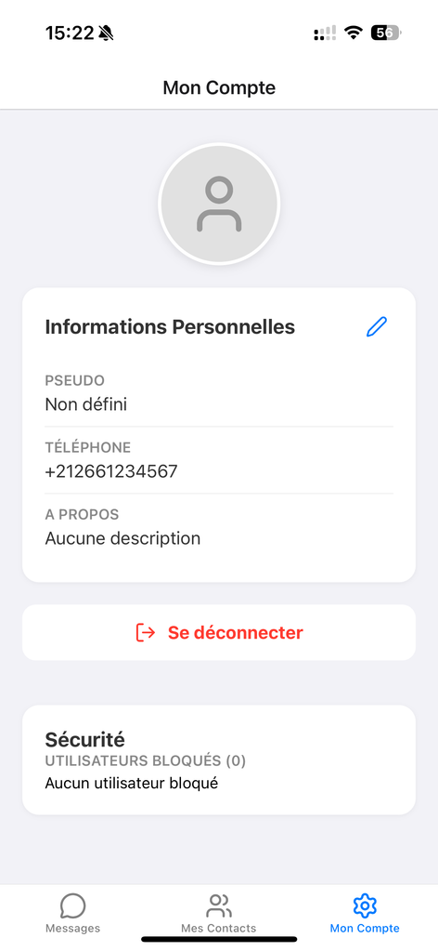
Confirmation de l’OTP
Interface
Ajout d’un contact
Confirmation d’ajout
Profil
CAPTURES D’ÉCRAN

Slide 10
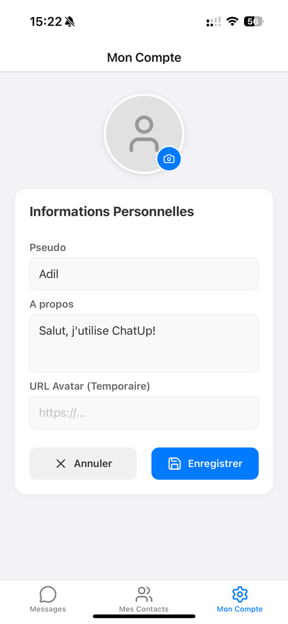
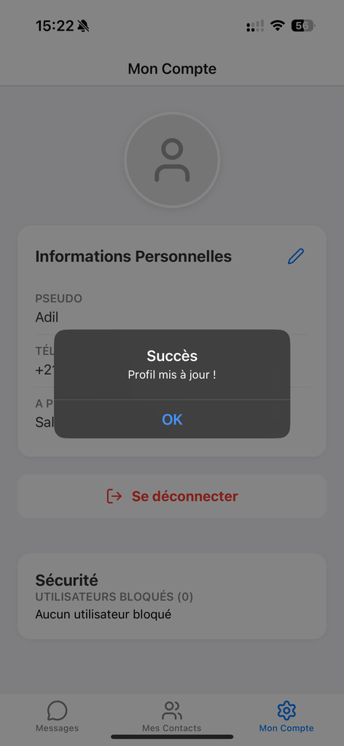
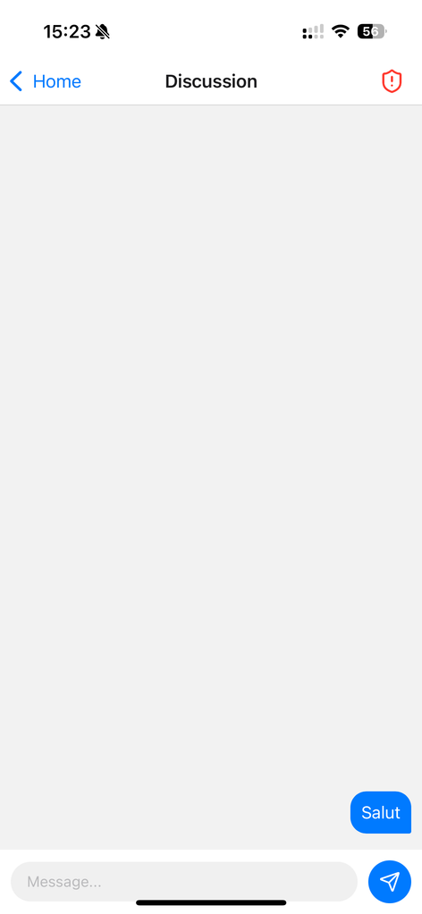
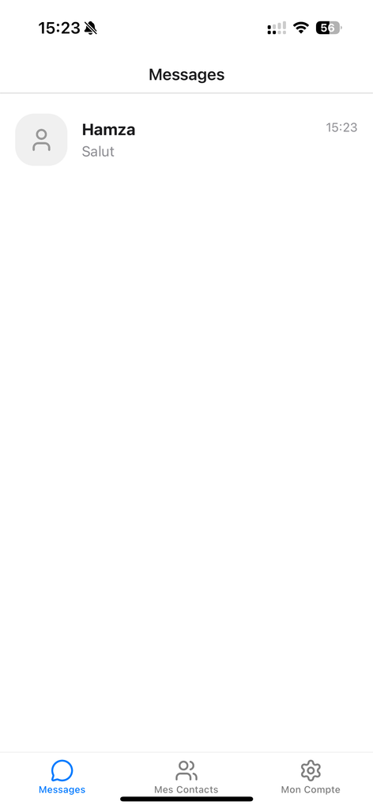
Modification
Confirmation
Conversation
Interface
CAPTURES D’ÉCRAN

Slide 11
Bilan : Application fonctionnelle de messagerie en temps réel, architecture moderne et cohérente, utilisation de technologies adaptées
Améliorations : Scalabilité, sécurité avancée et tests automatisés
CONCLUSION & PERSPECTIVES

